Slide 1
L’Impero austriaco
Comprendeva territori che andavano dall’Austria all’Ungheria, al Banato e alla Transilvania, a Slovacchia, Boemia e Moravia, Galizia, Tirolo italiano (Trentino-Alto Adige), Lombardo-Veneto, Trieste, Slovenia, Croazia e la costa dalmata
Monarchia assoluta sovranazionale
Permanenza tuttavia delle «nazioni storiche»: Ungheria, Boemia, Croazia, nobiltà polacca

Slide 2
Alcuni gruppi nazionali erano privi del riconoscimento politico-istituzionale proprio delle «nazioni storiche»: ad esempio gli slovacchi nel Regno d’Ungheria e i romeni in Transilvania
L’Austria, come la Russia, seguiva la logica della «cooptazione delle élites», prime fra tutte quelle nobiliari; nell’Impero asburgico, in particolare, quelle delle «nazioni storiche»
Società ancora largamente rurale: persistenza degli obblighi feudali e delle prestazioni di lavoro contadino

Slide 3
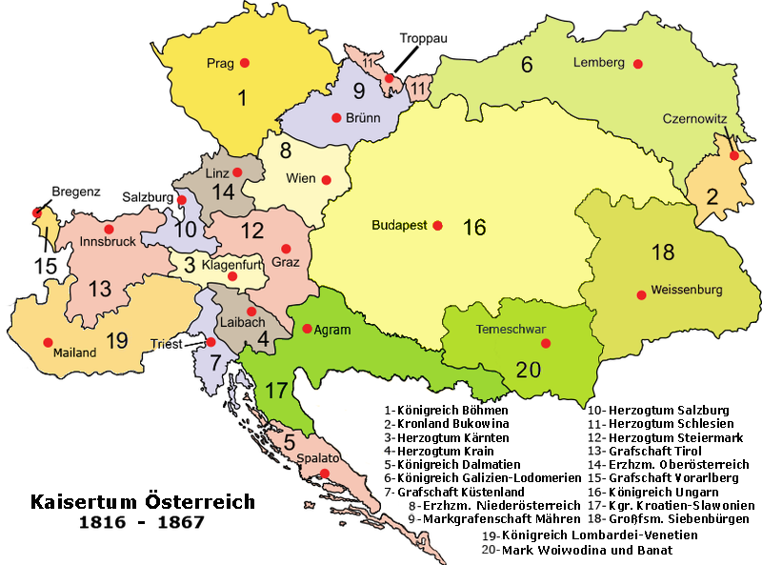
Impero austriaco

Slide 4
L’Impero ottomano
Fra il XIV e il XV secolo l’Impero ottomano, il cui primo nucleo era in Anatolia, si espanse nei Balcani ai danni dell’Impero romano d’Oriente e degli Stati balcanici
Espansione nei Balcani e conquista di Costantinopoli (1453)
Massima espansione territoriale fra XVI e XVII secolo
Dopo la pace di Carlowitz (1699), progressiva perdita di territori europei

Slide 5
Rivalità fra Impero ottomano e Impero russo: con il trattato di Bucarest (1812) l’Impero ottomano cede alla Russia la Bessarabia
Nel corso del XIX secolo l’Impero ottomano tenta di modernizzarsi, attraverso delle riforme centralizzatrici, amministrative e giuridiche, influenzate anche da modelli europei (Tanzimat)
La modernizzazione e la centralizzazione burocratica, volte a rendere più uniforme l’amministrazione imperiale, si confrontano con la struttura plurale dell’Impero dal punto di vista etnico e religioso
Sistema del millet: comunità confessionali riconosciute, con forme storicamente variabili di autonomia e mediazione con il governo ottomano

Slide 6
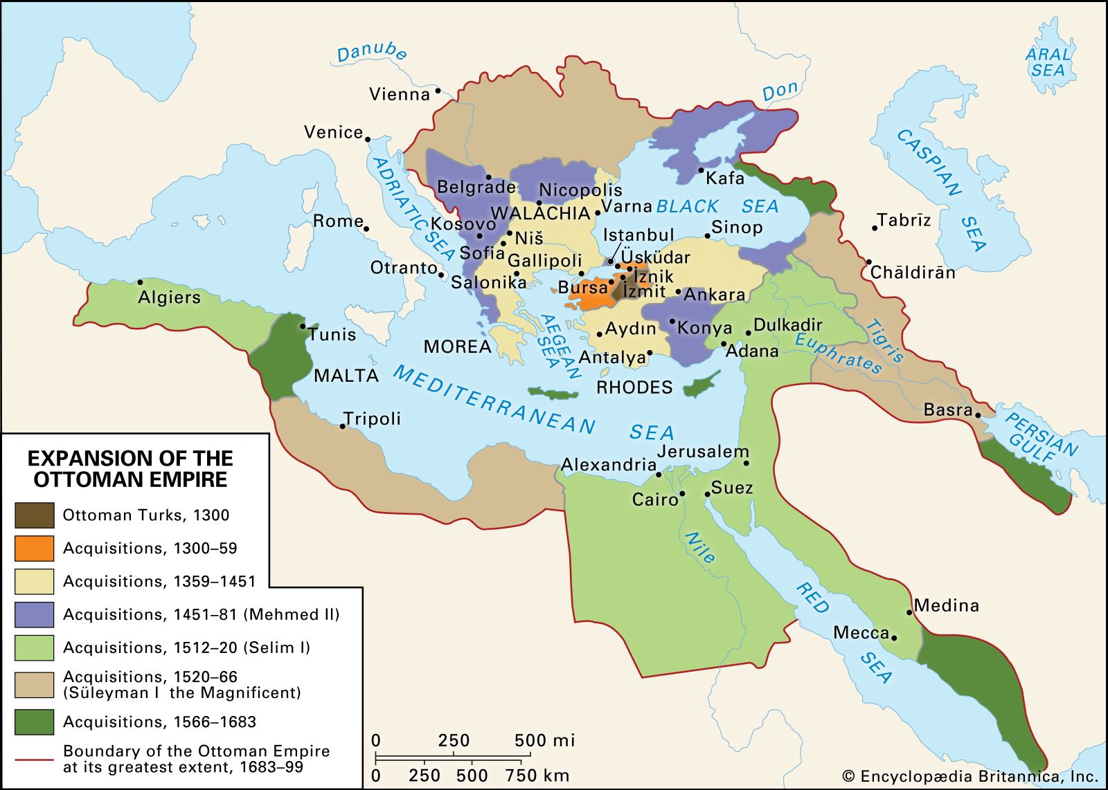
Impero ottomano

Slide 7
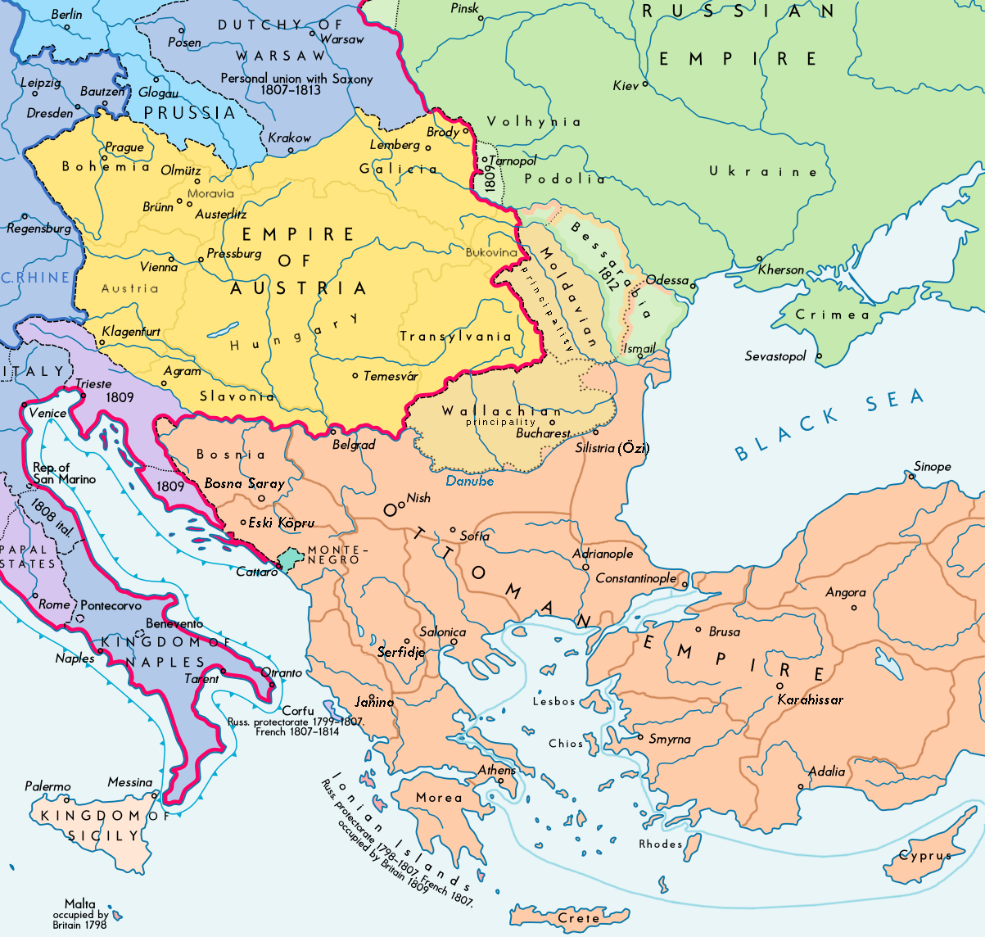
Trattato di Bucarest (1812)

Slide 8
L’indipendenza della Grecia
Nel contesto dei moti risorgimentali europei del 1820-21 si svolge la guerra d’indipendenza greca
Convergenza in senso anti-ottomano fra gli insorti greci di Alexandros Ypsilantis e gli insorti romeni di Tudor Vladimirescu
Interessi contrastanti fra l’élite greco-fanariota, privilegiata nell’ordinamento ottomano, e settori della popolazione romena
L’Impero ottomano reprime l’insurrezione, anche se la resistenza greca continua nel Peloponneso e sulle isole

Slide 9
Convenzione di Akkerman (1826), tra Russia e Impero ottomano: autonomia alla Serbia e rafforzamento dell’influenza russa su Moldavia e Valacchia
Trattato di Londra del 1827: collaborazione anglo-franco-russa per favorire la creazione di una Grecia autonoma nel quadro dell’Impero ottomano
Ottobre 1827: battaglia di Navarino tra flotta anglo-franco-russa e flotta ottomano-egiziana con sconfitta ottomana
Settembre 1829: a seguito della guerra russo-turca del 1828-29 i due imperi stipulano il trattato di Adrianopoli, con il riconoscimento da parte ottomana dell’autonomia di Serbia, Valacchia, Moldavia e Grecia
Riconoscimento dell’indipendenza della Grecia (protocollo di Londra, febbraio 1830), proclamata regno nel 1832 con Ottone di Baviera (poi di Grecia)

Slide 10
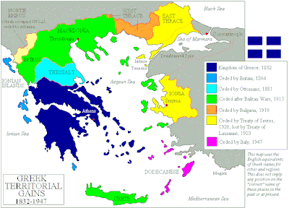
La Grecia dalla proclamazione del regno (1832) al 1947

Slide 11
Il moto decabrista in Russia e la rivoluzione polacca
Numerosi ufficiali russi, entrati in contatto con il clima politico e culturale dell’Europa durante le guerre napoleoniche, coltivano aspirazioni liberali e costituzionali
Nel dicembre 1825 dopo la morte di Alessandro I, al momento del giuramento del nuovo zar Nicola I, alcuni militari si ribellano ma il tentativo insurrezionale viene facilmente represso
Nicola I: rafforzamento dell’autocrazia, repressione del dissenso e crescente centralizzazione dell’impero
Repressione della rivoluzione polacca del 1830-31

Slide 12
Le culture politiche nell’Europa della Restaurazione
Reazione: rifiuto dell’eredità politica e culturale della Rivoluzione francese
Conservatorismo: difesa dell’ordine politico e sociale, accettazione del cambiamento purché graduale e controllato
Liberalismo: costituzionalismo, diritti individuali, limitazione del potere monarchico e rappresentanza politica
Socialismo: critica delle disuguaglianze sociali e ricerca di nuovi modelli di organizzazione della società

Slide 13
Le rivoluzioni del 1848: liberalismo, questione sociale, nazionalità
Febbraio-marzo 1848: dalla rivoluzione francese alla diffusione dell’ondata rivoluzionaria nell’Europa centrale
Liberalismo e costituzionalismo: richiesta di costituzioni, rappresentanza politica e libertà civili
Nell’Impero asburgico: intreccio e conflitto tra rivoluzione liberale e diverse aspirazioni nazionali
Assemblee nazionali costituenti si riuniscono a Francoforte, Vienna e Budapest
A Francoforte l’opzione «piccolo tedesca» (gravitante intorno alla Prussia con esclusione dell’Impero asburgico) si scontra con quella «grande tedesca» (inclusione della parte tedesca dell’Impero asburgico)

Slide 14
Congresso slavo di Praga del giugno 1848: emerge l’austroslavismo di František Palacký
Palacký sostiene la preservazione dell’Impero asburgico come garanzia per le nazionalità dell’Europa centrale rispetto all’egemonia tedesca e russa
Progetto di federalizzazione dell’Impero per garantire l’autonomia e i diritti delle diverse nazionalità
Il dibattito sulla riorganizzazione dell’Impero prosegue nel Parlamento imperiale di Vienna-Kroměříž (Kremsier)

Slide 15
L’Ungheria rivendica la propria autonomia dall’Impero austriaco, ma non riconosce analoghe autonomie alle altre nazionalità
Nell’aprile 1849 l’Ungheria proclama l’indipendenza dagli Asburgo
Conflitto fra il nazionalismo magiaro e le altre nazionalità della Corona di Santo Stefano: croati, serbi, slovacchi e romeni cercano anche l’appoggio di Vienna contro Budapest
Rivoluzioni nei Principati danubiani: programmi liberali e nazionali, particolarmente forti in Valacchia, e opposizione all’ingerenza russa
Sconfitta delle rivoluzioni: intervento russo a sostegno dell’Austria in Ungheria, intervento ottomano-russo nei Principati danubiani

Slide 16
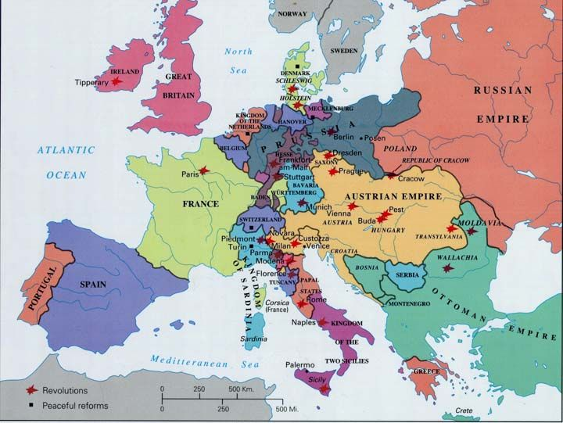
L’Europa delle rivoluzioni

Slide 17
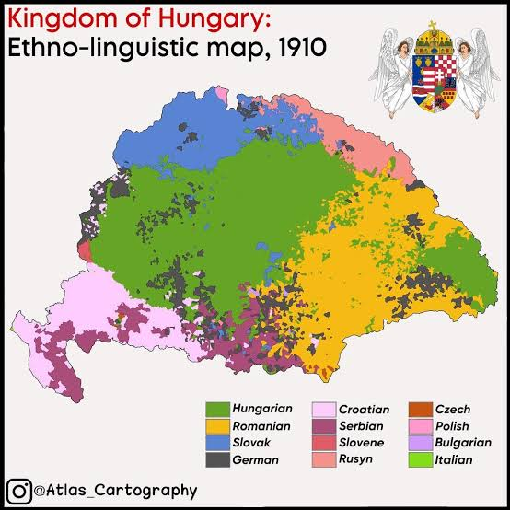

Slide 18
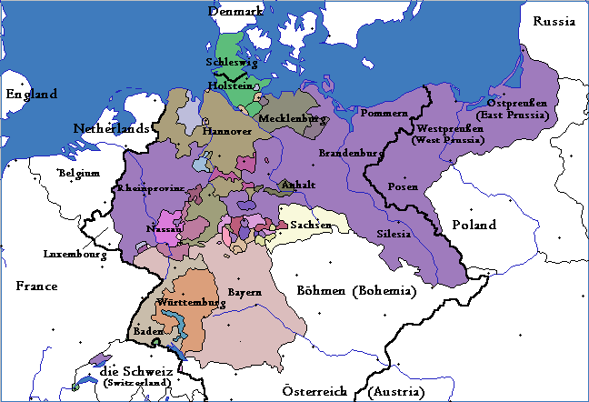
Lo spazio politico tedesco nel 1848

Slide 19
La Questione d’Oriente
Contrasto tra la Francia di Napoleone III, la Russia di Nicola I e l’Impero ottomano per la protezione dei «luoghi santi» e in generale dei sudditi cristiani della Sublime Porta
Guerra di Crimea (1853-56): per arginare l’Impero russo, che aveva occupato i Principati danubiani di Moldavia e Valacchia, si forma una coalizione fra potenze occidentali (Francia, Gran Bretagna, nel 1855 Regno di Sardegna) e Impero ottomano, che porta alla sconfitta russa
Con il trattato di Parigi del 1856 si ribadisce l’integrità dell’Impero ottomano, che entra nel «concerto europeo», impegnandosi ad effettuare riforme tese alla parificazione giuridica dei sudditi a prescindere dalla loro religione
Veniva inoltre neutralizzato il Mar Nero, con il divieto di navigazione per tutte le navi da guerra, decisione che penalizzava la Russia, e si apriva la navigazione del Danubio alle navi di tutte le nazioni
La Bessarabia meridionale passa dalla Russia alla Moldavia; Moldavia e Valacchia mantengono l’autonomia sotto sovranità ottomana e garanzia europea
Il Regno di Sardegna porta la questione italiana all’attenzione delle grandi potenze

